Slide 1
Общата селскостопанска политика на Европейския съюз
/програмен период 2021 – 2027 г./
Кратко представяне на
Пакета от законодателни предложения
/публикуван на 1 юни 2018 г./

Slide 2
Съдържание на законодателния пакет на ОСП
Регламент относно стратегическите планове за ОСП /отменящ Регламента за директните плащания и този за развитието на селските райони/
Регламент относно финансирането, управлението и мониторинга на ОСП
Регламент относно общата организация на пазара на селскостопански продукти

Slide 3
Основни аспекти на реформата на ОСП – нов модел на прилагане
Ребалансиране на отговорностите – по-голяма степен на преразпределение на отговорностите между ЕС и ДЧ
По-целенасочена подкрепа – с ориентираност към резултати и качество на изпълнението
Директни плащания (сближаване)
Фокус върху околната среда и климата
Опростена и модернизирана политика

Slide 4
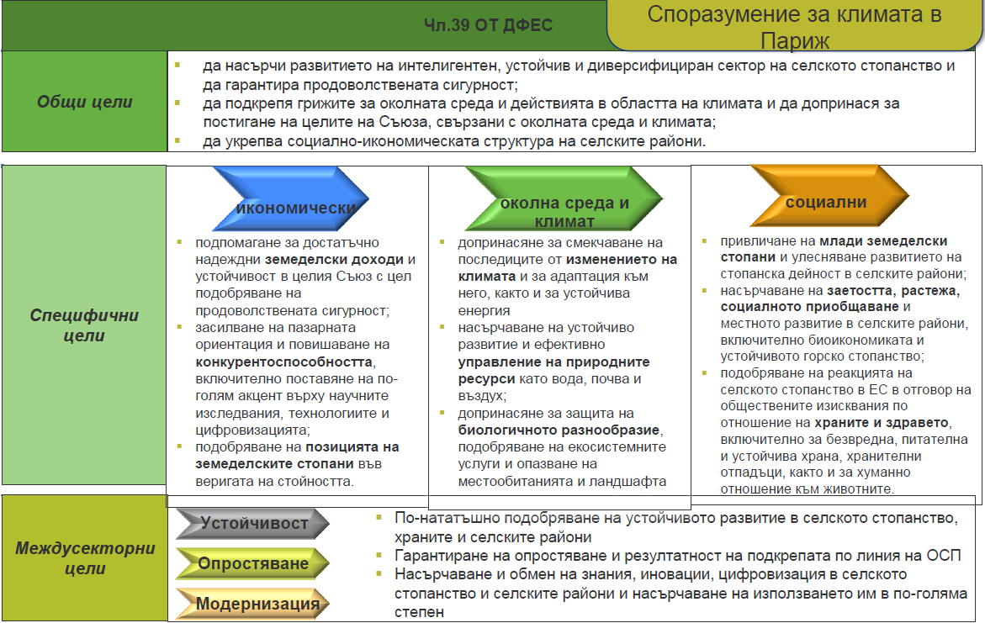
Цели на новата ОСП

Slide 5
Новите условия в новата ОСП (1)
Качеството на изпълнението е в центъра на финансовото управление
Съюзът определя основните политически параметри (цели на ОСП, по-общи видове намеса, основни изисквания), а държавите членки носят по-голяма отговорност и се отчитат в по-голяма степен
държавите членки имат по-голямо право на мнение при изготвянето на рамката за съответствие и контрол (включително по отношение на проверките и санкциите)
държавите членки определят условия за допустимост на национално ниво, отговарящи най-добре на конкретните им обстоятелства

Slide 6
Новите условия в новата ОСП (2)
Въвежда се понятието за подхода за единен одит в съответствие с Хоризонталния регламент и броят на одитите от страна на Комисията може да бъде намален
Преминаване от спазването на предварителни условия от страна на отделния бенефициер към качество на изпълнението на политиката в държавите членки
допълнително финансиране от програма „Хоризонт Европа“ - 10 милиарда евро за подпомагане на научните изследвания и иновациите в сферата на храните, селското стопанство, развитието на селските райони и биоикономиката.

Slide 7
Новите условия в новата ОСП (3)
40% от общия бюджет на ОСП се очаква да допринася за действия в областта на климата
Осигурена възможност за трансфер на до 15% от средствата между директните плащания и развитието на селските райони + 15 % и 2 % от стълб I към стълб II съответно за околна среда/климат и млади земеделски стопани
Създава се нов селскостопански резерв по ЕФГЗ
  - за целите на предпазните мерки в контекста на управлението или стабилизирането на пазара и/или в случай на кризи, засягащи производството и разпространението на селскостопански продукти
  - неизразходваните средства от него през дадена година ще се пренасят за следващата

Slide 8
Финансови аспекти 2021 – 2027
Реформираната ОСП в рамките на новата МФР
ЕК представи новата Многогодишна финансова рамка за периода 2021 – 2027 г.
Труден бюджетен контекст:
  Разлика от 12 милиарда евро заради напускането на Великобритания
  Нови предизвикателства (миграция, сигурност, отбрана)
Общо за ЕС: 1, 279 милиарда евро = 1.114 % от БНД на ЕС-27
ОСП: 365 милиарда евро за ЕС-27
  Намаление с около 5 %
  Процентно съотношение спрямо бюджет на ЕС:
    2014-2020: 37,6 % (ЕС-28)
    2021-2027: 28,5 % (ЕС-27)

Slide 9
Финансово измерение (2)
Общ бюджет (млн. евро по текущи цени)
  365, 006 = 28, 5 % от предложения в МФР бюджет за ЕС (сравнение с 2020 г.)
Намаление на цялостния ОСП бюджет - ~ 5 %
Отправна точка: разпределение по линия на ОСП за 2020 г. минус Великобритания x 7
Стълб I ЕФГЗ (Директни плащания) – 286, 195
  Директни плащания – 267, 485
  Пазарни мерки – 19, 870
Стълб II ЕЗФРСР (Развитие на селските райони) – 78, 811 – по-ниско съфинансиране от страна на ЕС

Slide 10
Директни плащания (1)
Цел: Външно сближаване на равнищата на директните плащания – до края на периода държави членки с размер на директните плащания под 90 % от средното за ЕС равнище ще намалят разликата до равнището от 90 % наполовина.
Системата на новите предварителни условия обвързва пълното получаване на подпомагане по ОСП със спазването от страна на бенефициерите на основните стандарти относно околната среда, изменението на климата, общественото здраве, здравето на животните, здравето на растенията и хуманното отношение към животните.

Slide 11
Намаления и тавани на ДП (2)
Намаление и таван на директните плащания
/Намаление на всички ДП над 60 000 евро и таван до 100 000 евро (реално 81 250)/
с поне 25 % за транш между 60 000 EUR и 75 000 EUR
с поне 50 % за транш между 75 000 EUR и 90 000 EUR
с поне 75 % за транш между 90 000 EUR и 100 000 EUR
със 100 % за суми, които надвишават 100 000 EUR
Сумата от дегресивността и тавана се преразпределя за директни плащания (предимно за преразпределително плащане) и/или за РСР. По този начин средствата остават за държавата членка
Всички схеми за директни плащания са включени в тавана.
Преди налагане на намаление и таван на плащанията следва да бъдат отчетени заплатите и разходите за труд.

Slide 12
Директни плащания (3)
Видове интервенции:
Основно подпомагане на доходите за устойчивост
ДЧ предоставят основно подпомагане на доходите под формата на годишно необвързано с производството плащане на хектар, отговарящ на условията за подпомагане.
Основна схема за директни плащания остава схемата, която е базирана на площ и е необвързана с конкретното производство през съответната година.
Запазва се възможността подпомагането да се отпуска на допустим за подпомагане хектар без изискване за права за плащане.

Slide 13
Директни плащания (4) – Видове интервенции
Допълнително преразпределително плащане за подкрепа на дохода
ДЧ предоставят допълнително подпомагане на доходите за устойчивост („преразпределително подпомагане на доходите“).
ДЧ задължително прилагат схемата.
ДЧ включва схемата в Стратегическия си план.
Земеделските стопани избират дали да кандидатстват по схемата, но трябва да имат допустими хектари по схемата за основно подпомагане на доходите за устойчивост, за които могат да получат допълнително плащане.
ДЧ определят в Стратегическия план условията за допустимост и бюджета, но размерът на ставката на хектар не може да надвишава средното национално плащане на площ за страната за съответната година.

Slide 14
Млади земеделски стопани
Допълнителното подпомагане на доходите за млади земеделски стопани
ДЧ определят в своите стратегически планове по ОСП преференциални условия за финансовите инструменти (ФИ) за млади земеделски стопани и нови участници.
ДЧ включват в своите стратегически планове по ОСП заделяне на сума, която съответства поне на 2 % от годишния пакет от директни плащания.
Сумата се определя като кръгла сума.

Slide 15
Директни плащания (6) – Видове интервенции
ОБВЪРЗАНО С ПРОИЗВОДСТВОТО ПОДПОМАГАНЕ НА ДОХОДИТЕ
Обхват: зърнени култури, маслодайни семена, протеинови култури, бобови растения, лен, коноп, ориз, черупкови плодове, картофи за нишесте, мляко и млечни продукти, семена, овче и козе месо, говеждо и телешко месо, маслиново масло, копринени буби, сух фураж, хмел, захарно цвекло, захарна тръстика и цикория, плодове и зеленчуци, дървесни култури с кратък цикъл на ротация и други нехранителни култури, с изключение на дървета, използвани за производство на продукти, които могат да заместват изкопаеми материали.
Специално плащане за културата памук – не е част от интервенциите, одобрени в стратегическия план по ОСП
Продължава да се прилага схемата специално плащане за култура -памук за хектар, отговарящ на условията за подпомагане и свързан с отглеждането на памук.
Максимален възможен бюджет за обвързана подкрепа – 10% от бюджета за директни плащания и възможност за допълнителни 2% за протеинови култури.

Slide 16
Директни плащания (7) – Видове интервенции
Продължаване на подкрепата за малки земеделски стопани
Малките земеделски стопанства продължават да бъдат основен елемент от селското стопанство на ЕС.
Малките земеделски стопанства играят жизненоважна роля за подпомагане на заетостта в селските райони и допринасят за териториалното развитие.
Плащането за дребни земеделски стопани е плоска сума, която заменя всички директни плащания към съответния земеделски стопанин.
Схемата е доброволна за земеделските стопани, които могат да заместят субсидиите по останалите схеми за директни плащания.

Slide 17
Директни плащания (8) – Видове интервенции
Доброволни еко-схеми
ДЧ, в рамките на директните плащания, задължително установяват доброволни еко-схеми за земеделските стопани, които са изцяло съгласувани с останалите интервенции. предвидени в стратегическите планове по ОСП.
Няма предложена минимална или максимална стойност.

Slide 18
Директни плащания (9)
Разпределение за България в съответствие с Приложение VII от проекта на Регламент за стратегическите планове по ОСП (в евро)
2021 г. | 2022 г. | 2023 г. | 2024 г. | 2025 г. | 2026 г. | 2027 г.
773 771 955 | 782 239 005 | 790 706 055 | 799 173 104 | 807 640 154 | 816107204 | 816 107 204
Цитираните средства не включват бюджета за специфично плащане за култура памук, който е в размер на допълнителни около 2.5 млн. евро годишно.
За периода 2021-2027 г. за България общо са предвидени над 5.6 млрд. евро директни плащания.
Представеният законодателен пакет по линия на ОСП 2021 – 2027 г. не предвижда преходна национална помощ.

Slide 19
Мерки за пазарна подкрепа (1)
В стратегическия план задължително се включват:
Лозаро – винарската програма.
Пчеларската програма
Оперативните програми на организации на производители на плодове и зеленчуци.
В стратегическия план може да се включи нова мярка – оперативни програми на ОП в другите сектори
Извън стратегическия план се прилагат:
Училищните схеми.
Промоционалните програми.
Интервенцията и частното складиране.
Извънредните мерки при кризи.
Отпадат експортните субсидии.

Slide 20
Финансиране на пазарната подкрепа (2)
Бюджета на лозаро-винарската програма се намалява от 26 762 000 на 25 721 000 евро.
Бюджета на пчеларската програма се увеличава от 1216533 на 2063885 евро.
Новата мярка за оперативни програми на ОП в другите сектори може да се финансира с до 3% от бюджета за директни плащания.
Бюджета на училищните схеми не се променя.
Останалите пазарни мерки нямат финансови пакети и се финансират централизирано, на принципа „кой колкото успее да усвои“.

Slide 21
Развитие на селските райони (1)
ЕЗФРСР излиза от Общия регламент с останалите структурни фондове;
ЕЗФРСР е изключен от Споразумението за партньорство;
Запазват се общи разпоредби само по отношение на:
  Лидер (ВОМР)
  Финансови инструменти
  Информираност и публичност

Slide 22
Развитие на селските райони (2)
Максималната ставка за ЕЗФРСР е:
70 % от допустимия публичен разход в по-слабо развитите региони;
65% от допустимите разходи за плащане по чл. 66.
80 % за ангажименти, свързани с околна среда и климат, ЕПИ, Лидер
100% за фондове прехвърлени от първия стълб.

Slide 23
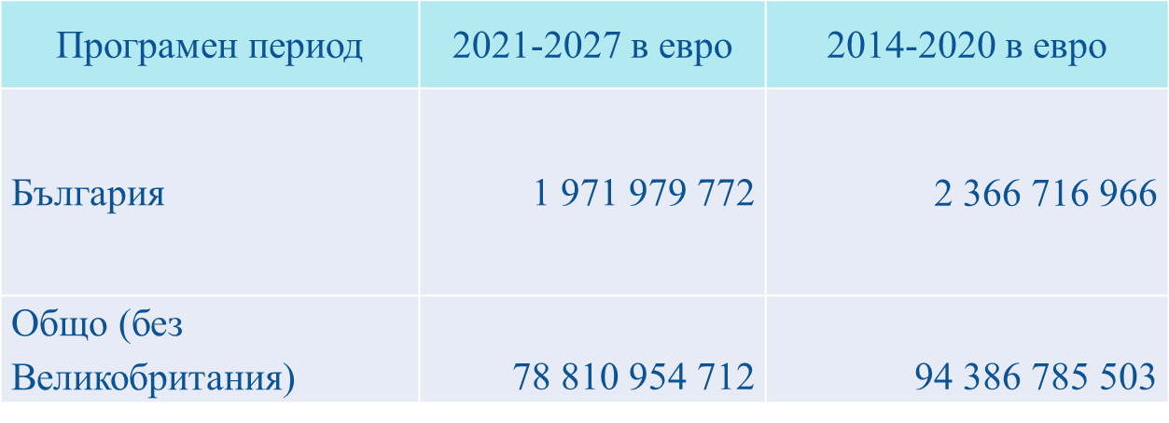
Развитие на селските райони (3)
Минимален запазен бюджет от общия принос на ЕЗФРСР:
30% за интервенции, насочени към трите екологични и климатични цели, без да се включват НР ( за периода 2014-2020 НР влиза към 30% за околна среда и климат)
5% за LEADER

Slide 24
Развитие на селските райони (4)
Задължителни инструменти за управление на риска
Възможност за използване на финансови инструменти и в комбинация с безвъзмездно отпуснати средства
Увеличаване на максималната стойност на помощта за влизане в сектора на млади фермери (до 100 000 евро)
Система за насърчаване на качеството на изпълнението в областта на околната среда и климата:
премия за качество на изпълнението - 5 % от сумата за държава членка за ЕЗФРСР за финансовата 2027 г.
показателите за резултатите за околната среда и климат, са постигнати до най-малко 90 % от целевата им стойност за 2025 г.

Slide 25
Развитие на селските райони (5)
8 общи интервенции на ниво ЕС, от които държавите членки могат да избират, заменяйки около 70 мерки и подмерки
8 допустими вида интервенции, които да бъдат разработени от ДЧ
Натура 2000 и други специфични ограничения
Природни или други специфични за района ограничения
Помощ за млади земеделски стопани и за стартиране на стопанска
дейност
Обмен на знания и информация
Задължения в областта на околната среда
Инвестиции
Управление на риска
Сътрудничество

Slide 26
Стратегически план по ОСП (1)
България трябва да изготви единствен Стратегически план по ОСП (съдържащ Стълб I и Стълб II)
Обединяват се интервенциите по директни плащания и развитие на селските райони
Държавите членки решават кои цели на ниво ЕС да включат на база предварителни SWОT анализ и оценка с цел да се идентифицират потребностите и желаните интервенции съгласно националните специфики
държавите членки ще определят целевите стойности, като използват общоустановени показатели за резултатите
Комисията одобрява плановете, държавите членки докладват ежегодно относно напредъка в изпълнението с помощта на система от общи показатели
Държавите членки и Комисията извършват мониторинг на напредъка и оценяват ефективността на интервенциите
Създават се мрежи на национално ниво и на ниво ЕС, които трябва да дадат възможност за успешното изпълнение на стратегическите планове по ОСП

Slide 27
Стратегически план по ОСП – Съдържание (2)
Оценка на потребностите
Стратегия за интервенция
Описание на характеристиките, които са общи за няколко интервенции
Описание на директните плащания, интервенции за секторно развитие и за развитие на селските райони
Планове за целеви стойности и финансови планове
Описание на системата за управление и координация
Описание на характеристиките, осигуряващи модернизацията на ОСП
Описание на характеристиките, свързани с опростяване и намаляване на административната тежест за крайните бенефициери.

Slide 28
Стратегически план по ОСП (3)
Участие
Елементите на плана по ОСП са възможни на регионално равнище, но държавите членки трябва да осигурят цялостна съгласуваност и последователност
Изготвяне на плана по ОСП: Необходимост от включване на съответните публични органи, икономически и социални партньори, съответните организации, представляващи гражданското общество, и където е приложимо, организациите, отговарящи за насърчаване на социалното включване, основните права, равенството на половете и недискриминацията. Компетентните органи в областта на околната среда и климата трябва да бъдат ангажирани по ефективен начин в подготовката на аспектите на плана, свързани с околната среда и климата.
Одобрение
Възможност за одобрение на частичен план
Критерии: изчерпателност, последователност и съгласуваност с общите принципи на правото на Съюза
8-месечен срок за одобрение
Изменение
обосновка
3-месечен период на одобрение
едно изменение за календарна година

